Slide 1
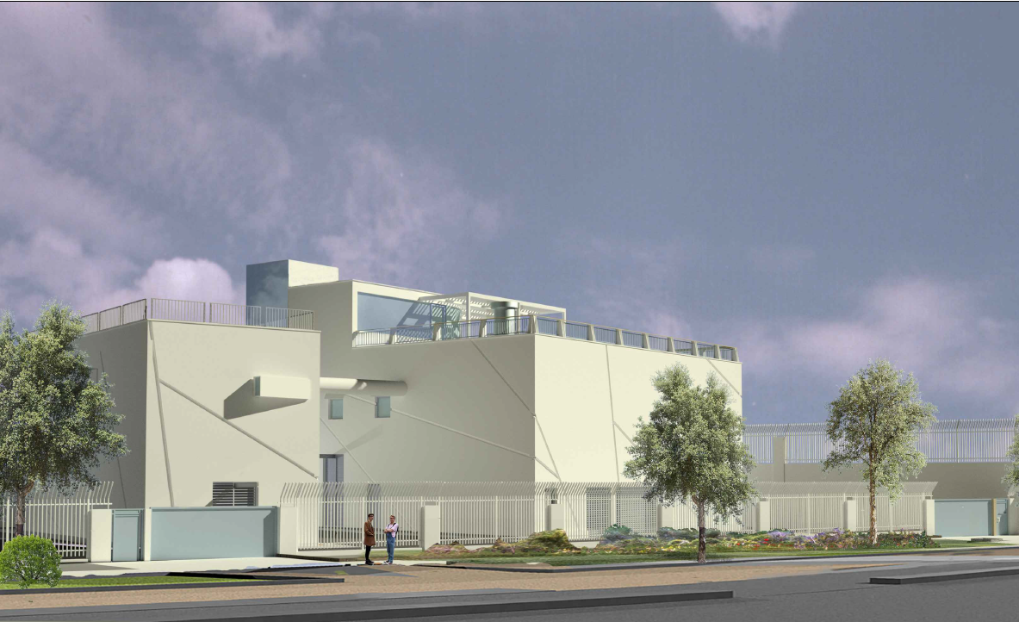


מכרז פומבי מס'
370/22 להקמת
תחנת שאיבת
ביוב במתחם
תב"ע 3700
סיור קבלנים
28.4.22

Slide 2
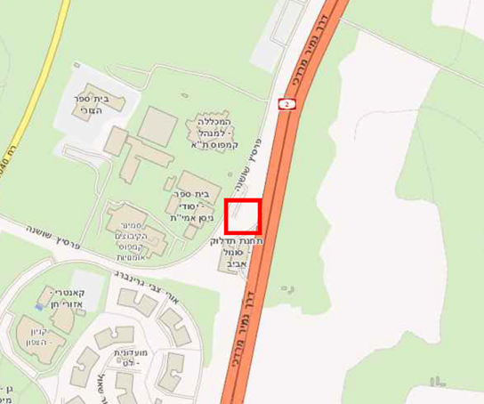
תרשים סביבה

Slide 3
גבולות הפרויקט :
  גבול צפוני ומערבי – רח' שושנה פרסיץ
  גבול דרומי – תחנת דלק סונול
  גבול מזרחי – דרך נמיר
  מובהר כי לא תאושר כל חריגה של עבודות הקבלן מעבר לגבולות הפרויקט אלא באישור המפקח .
גבולות הפרויקט

Slide 4
כללי:
מכרז פומבי של תאגיד מי אביבים.
המכרז משלב בין הצעה כספית (70%) לדירוג איכות (30%) .
במכרז קיים פרק אופציונלי (מבנה 2 ו-3 ) שכולל סעיפים ומחירי יחידה אך לא לסיכום
לחומר המכרז מצורף אומדן והמציע נדרש לנקוב בהנחה כללית בלבד!!
תנאי סף (עיקריים):
קבלן ראשי :
    סיווג ג-4 בסימול 100
    סיווג ב-3 בסימול 500
    סיווג ב-3 בסימול 260
כללי, תנאי סף

Slide 5
ניסיון מוכח:
למציע ניסיון מקצועי (בעצמו ולא באמצעות קבלני משנה) בהקמה של לפחות תחנת שאיבה לביוב אחת (1) בספיקה של לפחות 1,000 מק"ש בהיקף כספי של לפחות 15 מיליון ₪ במהלך ה-10 השנים האחרונות.
כללי, תנאי סף

Slide 6
עבודות הנדסה אזרחית-עפר, קירות סלארי ופיתוח שטח
עבודות בטון, בניה ואיטום
עבודות צנרת, אביזרי צנרת ומתקני תברואה
עבודות חשמל ובקרה
עבודות טיח צבע ריצוף וחיפוי
עבודות אלומיניום
עבודות גינון והשקיה
עיקרי תכולת העבודה

Slide 7
מבלי לגרוע מכלליות האמור במסמכי המכרז/חוזה ומההוראות החלות על הקבלן על פי
כל דין ,ימנה הקבלן מטעמו ועל חשבונו את בעלי המקצוע הבאים:
  מהנדס ביצוע - הקבלן יעסיק באופן קבוע, בכל שעות היממה, לאורך כל השנה, מהנדס ביצוע. המהנדס יהיה בעל ניסיון של 10 שנים ומעלה וניסיון מוכח בניהול פרויקט דומה או זה לעבודות במכרז . בכל מקרה , יוצג לאישור המזמין .
  מנהל עבודה - הקבלן יעסיק באופן קבוע, בכל שעות היממה, לאורך כל השנה מנהל עבודה מוסמך על ידי משרד הכלכלה עם ניסיון מוכח של 10 שנים ומעלה , אשר ינהל את העבודות שמבוצעות על ידי הקבלן עבור החברה ויהיה בקשר מתמיד עם מרכז השליטה, מנהל הפרויקט והגורמים המוסמכים בחברה, לצורך תאום וקבלת הודעות. כמו כן, יהיה אחראי מנהל העבודה על כל סדרי הבטיחות הנדרשים לביצוע העבודות. בכל מקרה , יוצג לאישור המזמין .
  יועץ/ממונה בטיחות - הקבלן יעסיק בכל תקופת ההתקשרות על חשבונו יועץ בטיחות שיהיה אחראי על הכנת מסמך בטיחות המסדיר את כללי הבטיחות הנדרשים לביצוע כלל עבודות הקבלן. יועץ הבטיחות יבקר באתרי ביצוע העבודות לפחות אחת לשבוע, יבדוק את סידורי הבטיחות של הקבלן, ויוציא דו"ח בטיחות, הכולל הנחיות לביצוע לקבלן בכל היבטי הבטיחות בעבודה כולל סקר ניהול סיכונים בתחילת העבודה ותדריך בטיחות מדי שבוע.
כוח אדם בפרויקט

Slide 8
4. מנהל בקרת איכות - כחלק מהליך עבודתו של קבלן בפרויקט, עליו למנות מנהל בקרת
איכות (מב"א) אשר יהיה אחראי מטעמו על איכות ביצוע העבודות, איכות החומרים,
הציוד המסופק לפרויקט, עמידה בדרישות החוזה, עמידה בדרישות המפרטים הטכניים
והתקנים הרלוונטיים לעבודות הפרויקט. מנהל בקרת איכות יהיה מהנדס אזרחי רשום
בפנקס המהנדסים והאדריכלים ובעל ניסיון של לפחות 5 שנים מתוכם 3 שנים לפחות
בתפקיד מנהל בקרת איכות.
כוח אדם בפרויקט

Slide 9
אישור ציוד- יש להגיש ציוד לאישור במעמד הגשת ההצעה והסדרת ההתקשרות עם המציע הזוכה
התאמת תוכניות- יש לוודא התאמת בין התכוניות בדיסציפלינות השונות
קבלני משנה -יש להגיש קבלני משנה לאישור בהליך מסודר
תמחור הציוד- יש לתמחר את הציוד לפי הגדרות המפרט וכתב הכמויות
בטיחות באתר
בקרת איכות- הפרויקט יוצא במתכונת של בקרת איכות עצמית של הקבלן
היתרים (היתר בניה והיתרי חפירה)
תיאום עם גורמים אחרים
דגשים לביצוע

Slide 10
דגשים לביצוע
גידור:
  על הקבלן להקים גדר איסכורית בגובה 2 מ' להפרדת שטח העבודה
  מחצרות בתים, מדרכות ועסקים. על הקבלן לגדר את שטחי הציבור בגדר
  איסכורית. ישנם שטחים נרחבים שגודרו בשלב א' של הפרויקט, על הקבלן
  הזוכה לדאוג לתחזוקת גדר זו לכל אורך תקופת הביצוע. הקבלן יגדר את
  תחום אזור העבודה, לרבות שטחי התארגנות בהם הוא מניח ציוד, חומרי
  בניה ופסולת.

Slide 11
מכרז פומבי מס'
370/22 להקמת
תחנת שאיבת
ביוב במתחם
תב"ע 3700
סיור קבלנים
28.4.22
בהצלחה!

